Slide 1
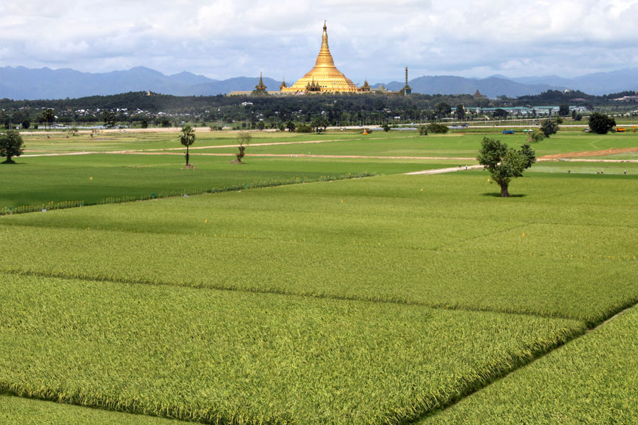
လယ်ယာစိုက်ပျိုးရေးနှင့်ဆည်မြောင်းဝန်ကြီးဌာန
စိုက်ပျိုးရေးဦးစီးဌာန
ဆန်စပါးတိုးတက်ထုတ်လုပ်ရေး အတွက် မျိုးစေ့ကဏ္ဍ ဖွံဖြိုးရေး နှင့် ပုဂ္ဂလိက ပါဝင်မှုအား ဉပဒေ နည်းဉပဒေများနှင့် ထောက်ပံ့ပေးခြင်း
ဒေါက်တာရဲတင့်ထွန်း
ညွှန်ကြားရေးမှူးချုပ်
စိုက်ပျိုးရေးဦးစီးဌာန
၁၈-၃-၂၀၁၆

Slide 2
နိဒါန်း
ဆန်စပါးလိုအပ်ချက်မြင့်တက်လာခြင်း
၂၀၅၀ တွင် ကမ္ဘာ့လူဦးရေသည် ၉ ဘီလီယံ ထိတိုးတက်လာနိုင် ပါသည်။
စပါးထုတ်လုပ်သော နိုင်ငံများသည်လည်း ဆန်လိုအပ်ချက် ဆက်လက် လိုအပ်နေပါမည်။
တရုတ်နိုင်ငံ၏ ဆန်စပါး တင်သွင်းမှု လိုအပ်ချက် မှာ ၂၀၂၀ ခုနှစ်တွင် ၅-၆ တန် သန်း ပေါင်း ဖြစ်ပါသည်။
တရုတ်နိုင်ငံတွင် တန်သန်းပေါင်း ၁၄ တန် မှာ တိရစ္ဆာန် အစာအဖြစ် အသုံးပြုပြီး တန် ၈ သန်းမှာ စက်မှု လုပ်ငန်းထွက်ကုန် အဖြစ် အသုံးပြုပါသည်။
အိန္ဒိယနိုင်ငံတွင် ၂၀၂၀ ခုနှစ်တွင် ဆန်တန်သန်းပေါင်း ၁၀၈ သန်း ထုတ်လုပ်နိုင်သော်လည်း လိုအပ်ချက်မှာ ၁၁၈ သန်း တန် ဖြစ်ပါသည်။

Slide 3
ဆန်စားသုံးမှု မြင့်တက်လာခြင်း အခြေပြဇယား

Slide 4
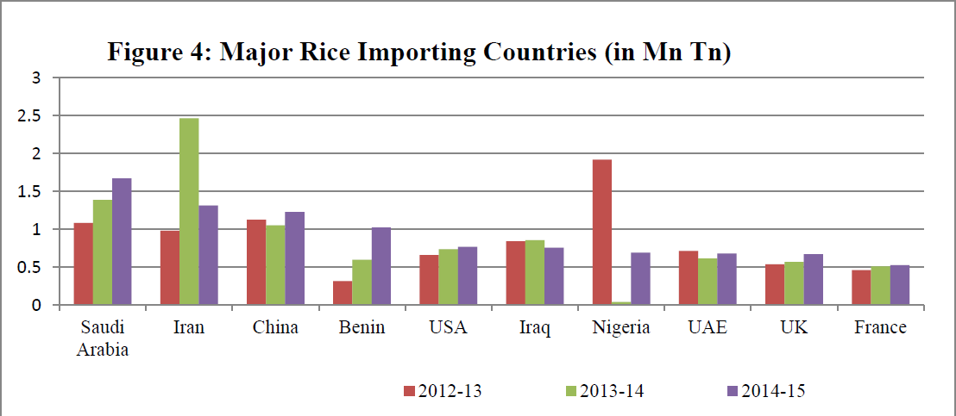
ဆန်ဝယ်ယူ တင်သွင်းသော နိုင်ငံများ
Mil Ton
Source: Comtrade
Saudi Arabia was the leading importer in 2014-15 followed by Iran and China

Slide 5
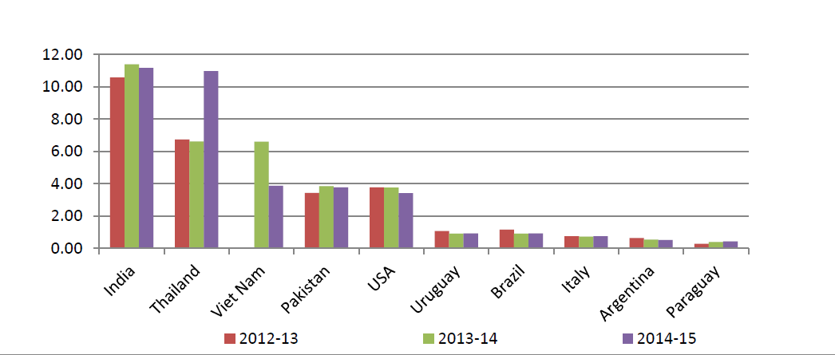
ဆန် အဓိက တင်ပို့ ရောင်းချသော နိုင်ငံများ
Mil Ton
Myanmar
Source : Comtrade
India was the largest exporter of rice in 2014-15 followed by Thailand and Vietnam and Pakistan

Slide 6
မြန်မာနိုင်ငံတွင် စိုက်ပျိုးလျက်ရှိသော စပါးမျိုးကွဲများ
မိုးစပါး
နွေစပါး

Slide 7
မြန်မာနိုင်ငံ၏ စပါးစိုက်ပျိုး မှု နှင့် ထုတ်လုပ်မှု အခြေပြဇယား
စိုက်ပျိုးမှု၊ ထုတ်လုပ်မှု
Hybrid Seed Production
F1 Seed Production

Slide 8
အရည်သွေးကောင်း မျိုးစေ့ လိုအပ်ချက် နှင့် ထုတ်လုပ် ဖြန့်ဖြူးနိုင်မှု
Seed Demand
လိုအပ်ချက်၏ ၂၅.၇၂ % ကို သာ ဖြည့်ဆည်း ပေးနိုင်
(Ton)
RS Production
CS Production

Slide 9
မူဝါဒ၊ ဉပဒေ နှင့် နည်းဉပဒေများ
Farmers
မျိုးစေ့မူဝါဒ
မျိုးစေ့ဉပဒေ
အပင်မျိုးသစ် ကာကွယ် ရေး ဉပဒေ
တောင်သူလယ်သမား အခွင့်အရေး ကာကွယ်ရေး နှင့် အကျိုးစီးပွားမြှင့်တင် ရေး ဉပဒေ
မြေလွတ်၊ မြေလပ်နှင့် မြေရိုင်းများ စီမံခန့်ခွဲရေး ဥပဒေ
လယ်ယာမြေ ဉပဒေ
မြေသြဇာ ဉပဒေ
ပိုးသတ်ဆေးဉပဒေ
အပင်ပိုးမွှာ ကာကွယ်ရေး ဉပဒေ
မူဝါဒ
Collaboration
ဉပဒေ
နည်းဉပဒေ
Public
Private
Seed is the vital and fundamental food source for human being

Slide 10
ပြဌာန်းထားသော မူဝါဒ၊ ဉပဒေများနှင့် ပုဂ္ဂလိက အပေါ် အားပေးမှု
မျိုးစေ့မူဝါဒ
ရေရှည်တည်တံ့ခိုင်မြဲသော မျိုးစေ့လုပ်ငန်းရပ် (Seed Industry Development) တစ်ခုကို တည်ဆောက်နိုင်ရေး ကူညီထောက်ပံ့ပေးနိုင်ရန်
မဟာဗျူဟာ
အဓိကသီးနှံဖြစ်သော စပါး (CS) မျိုးစေ့များ အား ထုတ်လုပ်ရောင်းချရာတွင် ကျယ်ပျံ့ ခိုင်မာစေရန် ပုဂ္ဂလိကမှ ပူးပေါင်းပါ၀င်ရေး ကြိုးပမ်းခြင်း (၄-၃)
C.S သာမက F.S, R.S ထုတ်လုပ်မှုများကိုပါ ပုဂ္ဂလိကမှ စိတ်ဝင်စားစေရန် ပြုလုပ်ပေး ခြင်းနှင့် နည်းပညာ အခြေခံအချက်အလက်များအား ပုဂ္ဂလိကကဏ္ဍသို့ လက်ဆင့်ကမ်းပေးခြင်း (၄-၄)
မျိုးစေ့ထုတ်အဆင့်အားလုံးတွင် အစိုးရကဏ္ဍအား လျော့ချပြီး ပုဂ္ဂလိကမှ ပိုမိုပူးပေါင်းပါဝင်စေရန် ဆောင်ရွက်ခြင်း (၄-၅)

Slide 11
ပြဌာန်းထားသော ဉပဒေများ
စဉ် | ဉပဒေ | ရေးဆွဲသော ဌာန | အခြေနေ
၁ | မျိုးစေ့ဉပဒေ | လယ်/ဆည် ဝန်ကြီးဌာန | ၂၀၁၁ တွင် ပြဌာန်း
၂ | အပင်မျိုးသစ် ကာကွယ် ရေး ဉပဒေ | လယ်/ဆည် ဝန်ကြီးဌာန | ၂၀၁၆ တွင် ပြဌာန်း
၃ | တောင်သူလယ်သမား အခွင့်အရေး ကာကွယ်ရေး နှင့် အကျိုးစီးပွားမြှင့်တင် ရေး ဉပဒေ | လယ်/ဆည် ဝန်ကြီးဌာန | ၂၀၁၃ တွင် ပြဌာန်း
၄ | လယ်ယာမြေ ဉပဒေ | လယ်/ဆည် ဝန်ကြီးဌာန | ၂၀၁၂ တွင် ပြဌာန်း
၅ | မြေလွတ်၊ မြေလပ်နှင့် မြေရိုင်းများ စီမံခန့်ခွဲရေး ဥပဒေ | လယ်/ဆည် ဝန်ကြီးဌာန | ၂၀၁၂ တွင် ပြဌာန်း
၆ | မြေသြဇာ ဉပဒေ | လယ်/ဆည် ဝန်ကြီးဌာန | ၂၀၀၂ တွင် ပြဌာန်း
၇ | ပိုးသတ်ဆေးဉပဒေ | လယ်/ဆည် ဝန်ကြီးဌာန | ၁၉၉၀တွင် ပြဌာန်း
၈ | အပင်ပိုးမွှာ ကာကွယ်ရေး ဉပဒေ | လယ်/ဆည် ဝန်ကြီးဌာန | ၁၉၉၃တွင် ပြဌာန်း

Slide 12
မျိုးစေ့ဉပဒေ
၂၀၁၁ တွင် ပြဌာန်း၊ ၂၀၁၅ တွင် ပြင်ဆင်
ပုဂ္ဂလိက မှ မျိုးစေ့ထုတ်လုပ်ခြင်းနှင့် မျိုးစေ့သုတေသန ပြု လုပ်ခြင်းတို့တွင် ပါဝင်ဆောင်ရွက်နိုင်ရေးကို အားပေးရန် (၃-ဂ)
မျိုးစေ့လုပ်ငန်း ဖွံ့ဖြိုးတိုးတက်ရေးအတွက် အစိုးရ ဌာန၊ အဖွဲ့အစည်းများ၊ အပြည်ပြည် ဆိုင်ရာအဖွဲ့ အစည်းများ၊ ပြည်တွင်း ပြည်ပ အဖွဲ့အစည်းများနှင့် ပုဂ္ဂလိကများ ပူးပေါင်း ဆောင်ရွက်နိုင်ရန် (၃-ဃ)
ကျွမ်းကျင်သူ ပညာရှင်များနှင့် အခြား သင့်လျော်သူများ မျိုးစေ့ဆိုင်ရာအမျိုးသား ကော်မတီတွင် အဖွဲ့၀င်ဖြစ်ပါ၀င်နိုင်။(၄-က)
မျိုးစေ့အရည်အသွေး စစ်ဆေးခန်း ဖွင့်လှစ်လိုပါက မျိုးစေ့ ဆိုင်ရာအမျိုးသားကော်မတီသို့ သတ်မှတ်ချက်များနှင့်အညီ လျှောက်ထားနိုင်။ (ဌာနမှ နည်းပညာ သင်တန်းပို့ချမည်) (၁၂-က)
မျိုးစေ့လုပ်ငန်းလုပ်ကိုင်နိုင်ရန် သတ်မှတ်ချက်များနှင့်အညီ မျိုးစေ့ကျွမ်းကျင်မှုဆိုင်ရာ ကော်မတီသို့ လိုင်စင်ရရှိရန် လျှောက်ထားနိုင်။(၁၆-က)

Slide 13
အပင်မျိုးသစ်အကာအကွယ်ပေးရေးဉပဒေ
၂၀၁၆ တွင် ပြဌာန်း
အပင်မျိုးသစ်မွေးမြူသူများ၏ ရပိုင်ခွင့် အခွင့်ရေးကို ကာကွယ်ပေးရန် (၃-က)
အပင်မျိုးသစ်မွေးမြူခြင်း လုပ်ငန်းတွင် ပြည်တွင်း ပြည်ပ ရင်းနှီးမြုပ်နှံမှုများ တိုးတက်လာစေရန် (၃-ဂ)
နိုင်ငံသားများ၊ မြန်မာနိုင်ငံတွင် အမြဲနေထိုင်ခွင့် ရရှိသော နိုင်ငံခြားသားများ နှင့် အဖွဲ့စည်းများ၊ သဘောတူညီချက် ရရှိထားသော နိုင်ငံခြား တိုင်းပြည်မှ အဖွဲ့စည်းများ သည် အပင်မျိုးသစ်အား အကာကွယ်သည့် အခွင့်ရေး လျောက်ထား ရယူနိုင် ( ၁၅-က၊ခ၊ဂ)
ခွင့်ပြုချက်မရှိဘဲ တစ်စုံတစ်ဦးက အသုံးပြု စိုက်ပျိုးထုတ်လုပ်ရာတွင် ရပိုင်ခွင့် မရပါက သက်ဆိုင်ထံမှ ရပိုင်ခွင့်များအား တောင်းဆိုနိုင်။ (၂၅)

Slide 14
တောင်သူလယ်သမား အခွင့်အရေး ကာကွယ်ရေး နှင့် အကျိုးစီးပွား မြှင့်တင်ရေးဉပဒေ
၂၀၁၃ တွင် ပြဌာန်း
အကျိုးစီးပွား ဖြစ်ထွန်းသော သီးနှံများကို လွတ်လပ်စွာ စိုက်ပျိုးထုတ်လုပ် နိုင် ရန် ကူညီပေးခြင်း (၅-က)
ဒေသနှင့်ကိုက်ညီသော သီးနှံပုံစံ ရွေးချယ်စိုက်ပျိုးနိုင်ရန် ပညာပေးခြင်း (၅-ခ)
လိုအပ်သည့် အချိန်တွင် ချေးငွေးနှင့် အကူညီများ ရယူနိုင်ရန် ဆောင်ရွက် ပေးခြင်း (၅-ဂ)
လယ်ယာ ထွက်ကုန်များ ပြည်တွင်းပြည်ပသို့ တရား၀င် လွတ်လပ်စွာ ရောင်းချနိုင်ရန် ကူညီခြင်း ဠ (၅-ဃ)
ခေတ်မီနည်းပညာများနှင့် သွင်းအားစုတို့ကို ပံ့ပိုးခြင်း၊ သုတေသနလုပ်ငန်းများ ထူထောင်ခြင်း (၅-င)

Slide 15
တောင်သူလယ်သမား အခွင့်အရေး ကာကွယ်ရေး နှင့် အကျိုးစီးပွား မြှင့်တင်ရေးဉပဒေ
အရည်သွေး မီသည့် ပုဂ္ဂလိက မျိုးစေ့သုတေသနလုပ်ငန်း နှင့် မျိုးစေ့ထုတ်လုပ်ငန်းများ ဖွံ့ဖြိုးရန် အကူညီပေးခြင်း (၂၀-က)
လယ်ယာထွက်ကုန်များကို သင့်တော်သည့် စျေးနှုန်း ရရှိစေရန် စျေးကွက်နှင့် ချိတ်ဆက်ပေးခြင်း (၅-ဆ)
နိုင်ငံတကာ အဖွဲ့စည်းများ၊ ဒေသဆိုင်ရာ အဖွဲ့စည်းများ နှင့် ဆက်သွယ်နိုင်ရန် ပူးပေါင်းကူညီဆောင်ရွက်ပေးခြင်း (၅-ဇ)
ယင်းချိတ်ဆက်မှုမှ တဆင့် ပြည်တွင်းပြည်ပ စျေးကွက်နှင့် စျေးကွက် အချက်လက်များ ရရှိနိုင်ရန် ပံ့ပိုးကူညီပေးခြင်း (၂၀-ဃ)

Slide 16
လယ်ယာမြေ ဉပဒေ
၂၀၁၂ တွင် ပြဌာန်း
လယ်ယာမြေလုပ်ပိုင်ခွင့်ရရှိသူ၊ မြေလွတ်၊ မြေလပ် နှင့် မြေရိုင်းလုပ်ပိုင်ခွင့် အသုံးပြုခွင့် ရရှိ၍ စိုက်ပျိုးမြေအဖြစ် ဖော်ထုတ်စိုက်ပျိုးပြီးနောက် လယ်ယာမြေ လုပ်ပိုင်ခွင့် လျှောက်ထားသူ တို့အား မှတ်ပုံ တင်ကြေးပေးဆောင်စေပြီး လယ်ယာမြေလုပ်ပိုင်ခွင့်ပြု လက်မှတ် ထုတ်ပေးနိုင်ပါသည်၊ (၈-က)
လယ်ယာမြေကို လက်ရှိထားပိုင်ခွင့်၊ လယ်ယာမြေလုပ်ပိုင်ခွင့်၊ ယင်းသို့ လုပ်ပိုင်ခွင့်မှ ပေါ်ထွက်လာသည့် အကျိုးအမြတ်ကို ခံစားပိုင်ခွင့်ရှိသည်။(၉-က)
လယ်ယာမြေတွင် စိုက်ပျိုးရေးလုပ်ငန်း ဖွံ့ဖြိုးတိုးတက်ရေးအတွက် ကျေးလက် သမဝါယမအသင်း၏ ရင်းနှီးမြှုပ်နှံမှုနှင့် လည်းကောင်း၊ ပုဂ္ဂလိကရင်းနှီးမြှုပ်နှံသူများ နှင့်လည်းကောင်းအကျိုးတူလုပ်ပိုင်ခွင့် ရှိသည်။(၉-င၊ စ)
လယ်ယာမြေတွင် နိုင်ငံခြားသား သို့မဟုတ် နိုင်ငံခြားသားပါဝင်းသော အဖွဲ့အစည်းနှင့် ပူးပေါင်း၍ ပြည်ထောင်စုသမ္မတမြန်မာနိုင်ငံတော် ရင်းနှီးမြှုပ်နှံမှု ဥပဒေနှင့်အညီ အကျိုးတူလုပ်ပိုင်ခွင့် ရှိသည်။(၁၇-ဆ)

Slide 17
လယ်ယာမြေ ဉပဒေ
လက်မှုလယ်ယာမှခေတ်မီ စက်မှု လယ်ယာစနစ်သို့ ကူးပြောင်းရာတွင် လိုအပ်သည့် လယ်ယာသုံးစက်နှင့် စက်ကိရိယာများ ထားရှိခြင်း၊ ဆန်စက်များ၊ သီးနှံ သိုလှောင်သည့် ဂိုဒေါင်များ၊ လိုအပ်သောကုန်ထုတ်လမ်းများနှင့် အခြေခံ အဆောက်အအုံများ တည်ဆောက် ရာတွင် လယ်ယာမြေကို အသုံးပြရန် ကိစ္စနှင့် စပ်လျဉ်း၍ တင်ပြချက်ကို စိစစ် ပြီးအတည်ပြုနိုင်သည်။(၂၈-က)
ဗဟိုလယ်ယာမြေစီမံခန့်ခွဲမှုအဖွဲ့သည် နိုင်ငံတော်၏ အဓိကစားသုံးသီးနှံ ဖြစ်သည့် ဆန်စပါးဖူလုံမှုကို ထိခိုက်မှုမရှိစေရေးအတွက် သတ်မှတ်ချက်များနှင့်အညီ စိစစ်ပြီး လယ်မြေတွင် အခြားသီးနှံပြောင်းလဲစိုက်ပျိုးရန်ခွင့်ပြုနိုင်သည်။
လယ်မြေမှတပါး လယ်ယာမြေများတွင် သီးနှံပြောင်းလဲစိုက်ပျိုးရန် ဖြစ်ပါက သတ်မှတ်ချက်များနှင့်အညီ စိစစ်ပြီးခွင့်ပြုနိုင်သည်။(၃၄)

Slide 18
မြေလွတ်၊ မြေလပ်နှင့် မြေရိုင်းများ စီမံခန့်ခွဲရေး ဥပဒေ
၂၀၁၂ တွင် ပြဌာန်း
လုပ်ကိုင်ခွင့်ကို မြန်မာနိုင်ငံသား ရင်းနှီးမြုပ်နှံသူများ၊ အကျိုးတူကိစ္စရပ်များ ဆောင်ရွက် မည့် နိုင်ငံခြား ရင်းနှီးမြုပ်နှံသူများ လျှောက်ထားနိုင်ပါသည်။(၅-က၊ခ၊ဃ၊င)
နှစ်ရှည်ပင် နှင့် စက်မှုကုန်ကြမ်း ရာသီသီးနှံဖြစ်ပါက တစ်ကြိမ်လျင် ဧက ၅၀၀၀ ထက် မပိုစေဘဲ ခွင့်ပြုနိုင်သည်။(၁၀-က-၁၊၃)
၇၅ ရာခိုင်နှုန်း လုပ်ကိုင် ဆောင်ရွက်ပြီး ဖြစ်ပါက ထပ်မံ၍ တစ်ကြိမ်လျှင် ဧက ၅၀၀၀ ထက် မပိုစေဘဲ စုစုပေါင်းဧက ၅၀၀၀၀ အထိ အကြိမ်ကြိမ် ခွင့်ပြုနိုင်သည်။ (၁၀-က-၁)
နိုင်ငံတော်အကျိုးအလို့ငှာ ခွင့်ပြုသင့် သော လုပ်ငန်းဖြစ်ပါက ပြည်ထောင်စု အစိုးရအဖွဲ့၏ သဘောတူညီချက်ဖြင့် တစ်ကြိမ်တည်းတွင် ဧက ၅၀၀၀ ထက်ပို၍ ခွင့်ပြုနိုင်သည်။(၁၀-က-၁)
ဥယျာဉ်ခြံသီးနှံဖြစ်ပါက ဧက ၃၀၀၀ ထက် မပိုစေဘဲ ခွင့်ပြုနိုင်။(၁၀-က-၂)
တောင်သူများနှင့် တစ်နိုင်တစ်ပိုင် စိုက်ပျိုးရေး လုပ်ကိုင်လို သူများအတွက် ၅၀ ဧက ထက်မပိုဘဲ သက်ဆိုင်ရာ ဒေသအဖွဲ့အစည်း တစ်ခုခုက ခွင့်ပြုနိုင် ရေးအတွက် စီမံဆောင်ရွက်နိုင်သည်။(၁၀-က-၄)

Slide 19
ပူးပေါင်းဆောင်ရွက်နေသော ပုဂ္ဂလိက မျိုးစေ့ထုတ် လုပ်ငန်းများ
၁. နယူးဧရာ ကုမ္ပဏီ
၂. ဂရိတ်ဝေါလ် ကုမ္ပဏီ
၃. ရွှေနဂါးမင်းကုမ္ပဏီ
၄. ပင်လယ် ၉ သွယ် ကုမ္ပဏီ
၅. ယုဇန ကုမ္ပဏီ
၆. ဒဂုံအင်တာနေရှင်နယ်ကုမ္ပဏီ
၇. ဇေယျာ ပရီမီးယားကုမ္ပဏီ
၈. ဂရင်း အေးရှားကုမ္ပဏီ

Slide 20
International Cooperation for Seed Development Projects
No. | Project Name | Year | Provided Organization
1. | Seed Development Project Phase I | 1978-1984 | World Bank
2. | Seed Development Project Phase II | 1986-1994 | World Bank
3. | Support to Special Rice production | 2009-2012 | FAO
4. | Development of Participatory Multiplication and Distribution System for Quality Rice Seed | 2011-2016 | JICA
5. | Diversification and Intensification of Rice-based Cropping System in Lower Myanmar (My Rice) | 2012-2015 | IRRI, ACIAR
6. | Support to the Development of Hybrid rice in Myanmar | 2013-2015 | FAO
7. | International Fund for Agriculture Development, FARM Project | 2014-2020 | IFAD
8. | Agricultural Development Support Project | 2016-2021 | World Bank

Slide 21
အခက်ခဲနှင့် စိန်ခေါ်မှုများ
ပူးပေါင်းဆောင်ရွက်မှု နှင့် နည်းပညာ အချက်လက်များ ဖြန့်ဝေမှု အားနည်း
ဌာန၊ ပုဂ္ဂလိက နှင့် တောင်သူများ အကြား ယုံကြည်မှု နှင့် တာ၀န်ခံမှု နည်းပါး
နည်းပညာ နှင့် လူသားအရင်းမြစ် ဖွံ့ဖြိုးတိုးတက်ရန် လိုအပ်
စိုက်ပျိုးရေး အခြေခံ အဆောက်အဦ များ နည်းပါး
ပုဂ္ဂလိက ရင်းနှီးမြုပ်နှံမှု နှင့် စိတ်၀င်စားမှု နည်းပါး

Slide 22
ဆောင်ရွက်ရန် ရှေ့လုပ်ငန်းစဉ်များ
ပူးပေါင်းဆောင်ရွက်မှု၊ ယုံကြည်မှု မှ တဆင့် အားလုံးပါ၀င်သော မျိုးစေ့ အဖွဲ့စည်းတစ်ခု တည်ထောင်ရန်
ပြည်တွင်း ပြည်ပ မှ အဖွဲ့စည်းများ နှင့် ပူးပေါင်းပြီး နည်းပညာနှင့် ဖွံ့ဖြိုးမှု့ သင်တန်းများ ဆောင်ရွက်ရန်
ချမှတ်ထားသော မူဝါဒ၊ ဉပဒေများအား တောင်သူများ၏ အသိ၊ လေ့လာမှု နှင့် လက်ခံမှုများ တိုးတက်ရန် ဝိုင်းဝန်းကြိုးပမ်းသင့်
စိုက်ပျိုးရေးကဏ္ဍတွင် နည်းပညာပိုင်းဆိုင်ရာများအား ပုဂ္ဂလိက မှ ပူးပေါင်း ပါ၀င် ဆောင်ရွက်ရန်
အသေးစား ချေးငွေ စနစ်များ ပေါ်ထွန်းခြင်းမှတဆင့် မျိုးစေ့ထုတ်လုပ်ငန်း ကျယ်ပြန့် လာစေရန်
မျိုးစေ့စျေးကွက် ကျယ်ပြန့်စေရေးအတွက် တည်ငြိမ်သော စျေးသတ်မှတ်ရန်
အရေးပေါ်ကိစ္စများ တွင် အသုံးပြုရန် မျိုးစေ့ စုဆောင်းသော စနစ်ပေါ်ထွန်းရန်
Way Forward

Slide 23
နိဂုံး
မြန်မာနိုင်ငံ၏ စိုက်ပျိုးရေးကဏ္ဍတွင် ပုဂ္ဂလိက ပါ၀င်မှု မြှင့်တင်ရန် နှင့် ပြည်တွင်းပြည်ပ အဖွဲ့စည်းများ အနေဖြင့်လည်း စိုက်ပျိုးရေး ကဏ္ဍ တိုးတက်ရေးအတွက် ရေရှည် စီမံကိန်းများ ပူးပေါင်း ဆောင်ရွက်ရန် လိုအပ်ပါသည်။
တောင်သူလယ်သမားများ၏ ပူးပေါင်းပါ၀င်မှု နှင့် အသိပညာ နိုးကြားမှု တိုးတက်စေရန် လိုအပ်လျက် ရှိနေပါသည်။
ချမှတ်ထားသော ဉပဒေ၊ နည်းဉပဒေများသည် အခြေနေ အချိန်ခါနှင့် ကိုက်ညီစေပြီး နိုင်ငံတကာ စံနှုန်းများနှင့် လည်း ညီညွတ်စေရန် လိုအပ်ပါသည်။
ရေမြေသဘာ၀ နှင့် လူသား အရင်းမြစ် ကြွယ်၀​ေသော မြန်မာနိုင်ငံတွင် နည်းပညာနှင့် စွမ်းရည် မြှင့်မားစေရေး သင်တန်းများ လိုအပ်လျက် ရှိပါသည်။
စိုက်ပျိုးရေးကဏ္ဍ တွင် ပါ၀င် လုပ်ဆောင်နေသူများ အားလုံး ယုံကြည် မှု၊ တာ၀န်ယူမှု တို့မှ တဆင့် ဆက်လက် ပူးပေါင်းဆောင်ရွက် မှုများ မှ တဆင့် နိုင်ငံတော်၏ ဆန်စပါး ကဏ္ဍ ဖွံ့ဖြိုးရေးအတွက် အားလုံး Win-Win collaboration ဖြင့် ချဉ်းကပ် ဆောင်ရွက် သွားသင့်ပါသည်။

Slide 24
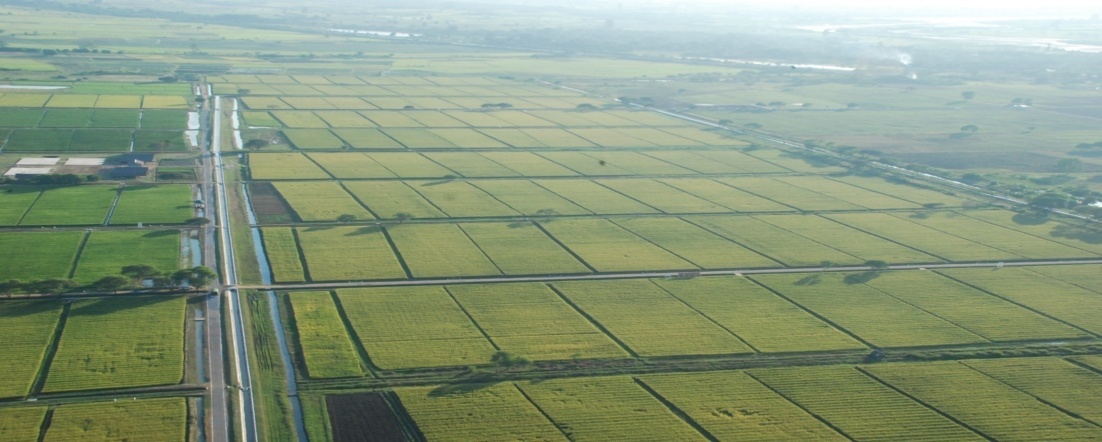
အားလုံးကို
ကျေးဇူးအထူးတင်ပါသည်။

